Slide 1
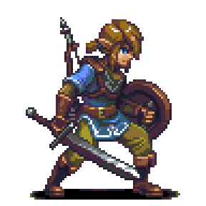
By Giulio Monciatti
storia
MENU’
ESCI

Slide 2
Benvenuto nel mondo di Worth. Una terra ricca di avventure e malvagità. Gioca e leggi attentamente per superare i livelli. Vai Zelda !

Slide 3
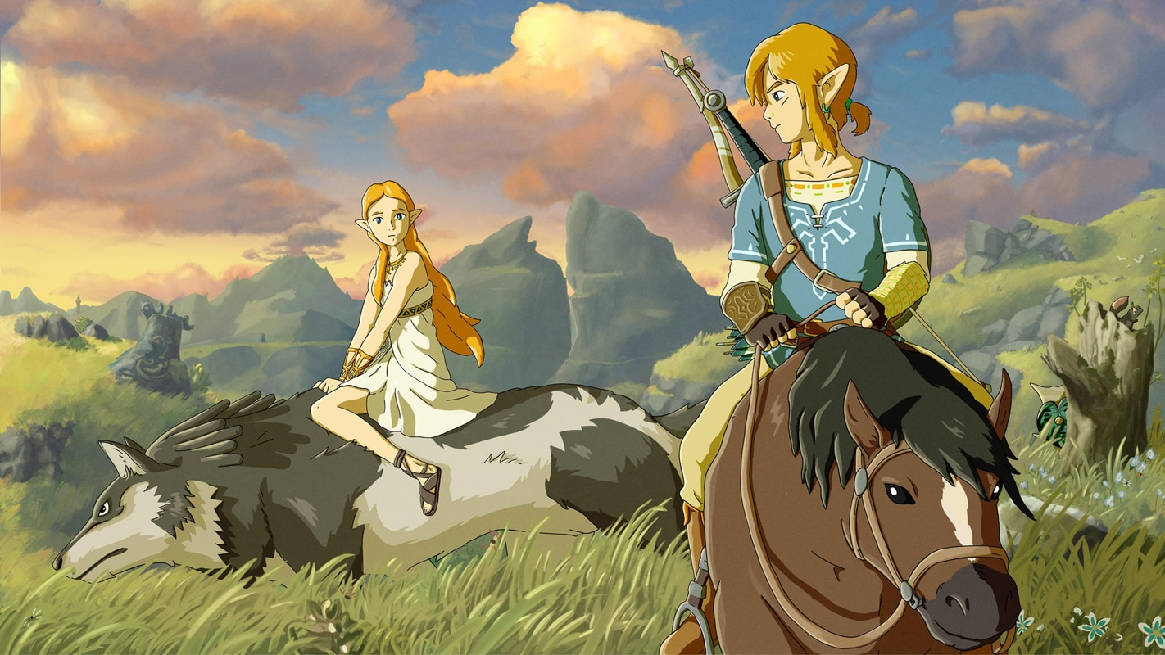
Ciao Zelda ! Tu sei l’unica speranza per salvare il mondo dai mostri che occupano i castelli del mio mondo. Aiutaci e te ne saremo grati.
Dovrai solo leggere le frasi per sconfiggere tutti i nemici.

Slide 4
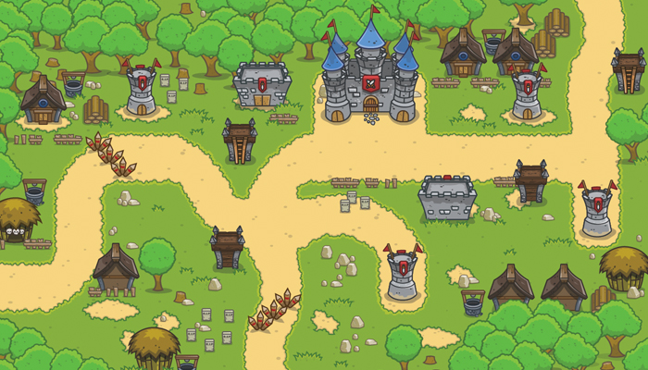
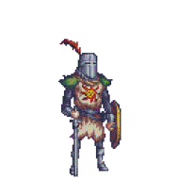
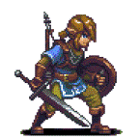
FORESTA NERA

Slide 5
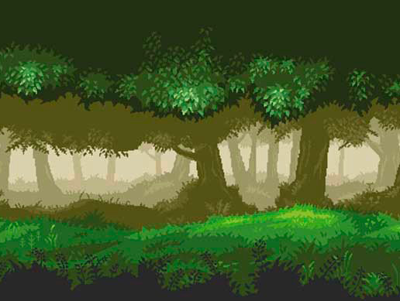
FORESTA NERA
Si comincia !

Slide 6
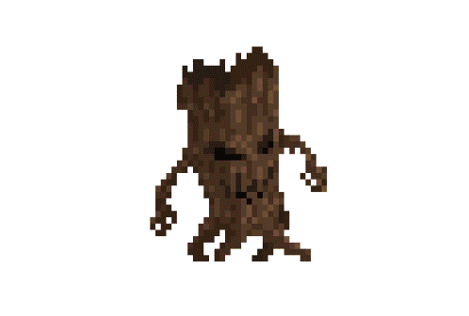
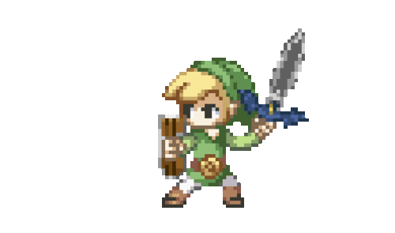
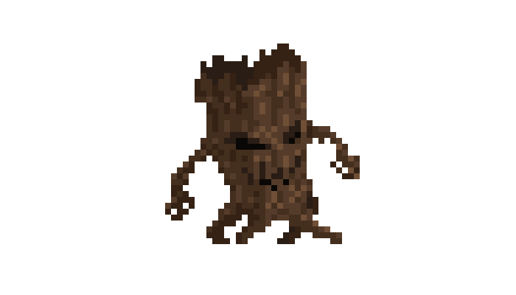
La mamma cucina

Slide 7
Il carro è di legno

Slide 8
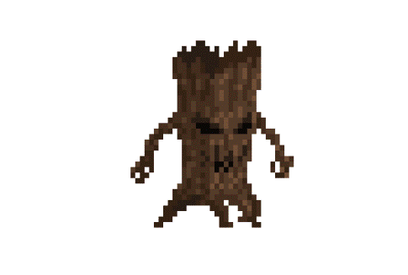
Il prete benedice i fedeli

Slide 9
CASTELLO di LOTOR
Il gioco si fa duro !

Slide 10
CASTELLO di LOTOR

Slide 11
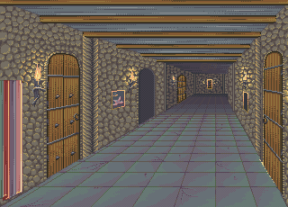
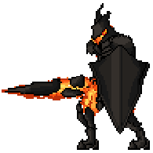
La luce viene dalla finestra

Slide 12
Il furetto corre sul ramo

Slide 13
L’albero ha le foglie gialle

Slide 14
Il mago sconfigge i nemici

Slide 15
La giostra gira velocemente

Slide 16
CASTELLO di MOROSCH

Slide 17
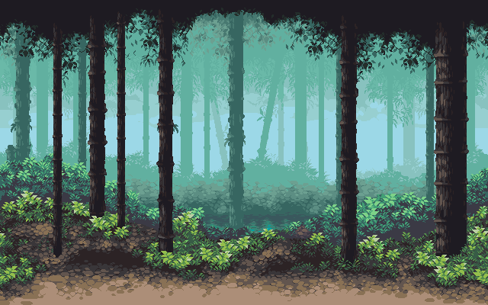
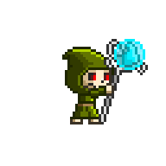
Il pappagallo ripete le parole

Slide 18
Il museo è pieno di quadri

Slide 19
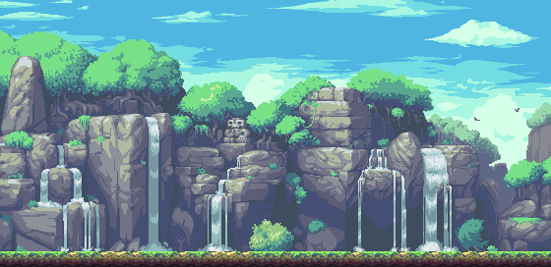
La mosca ballava sul fiore

Slide 21
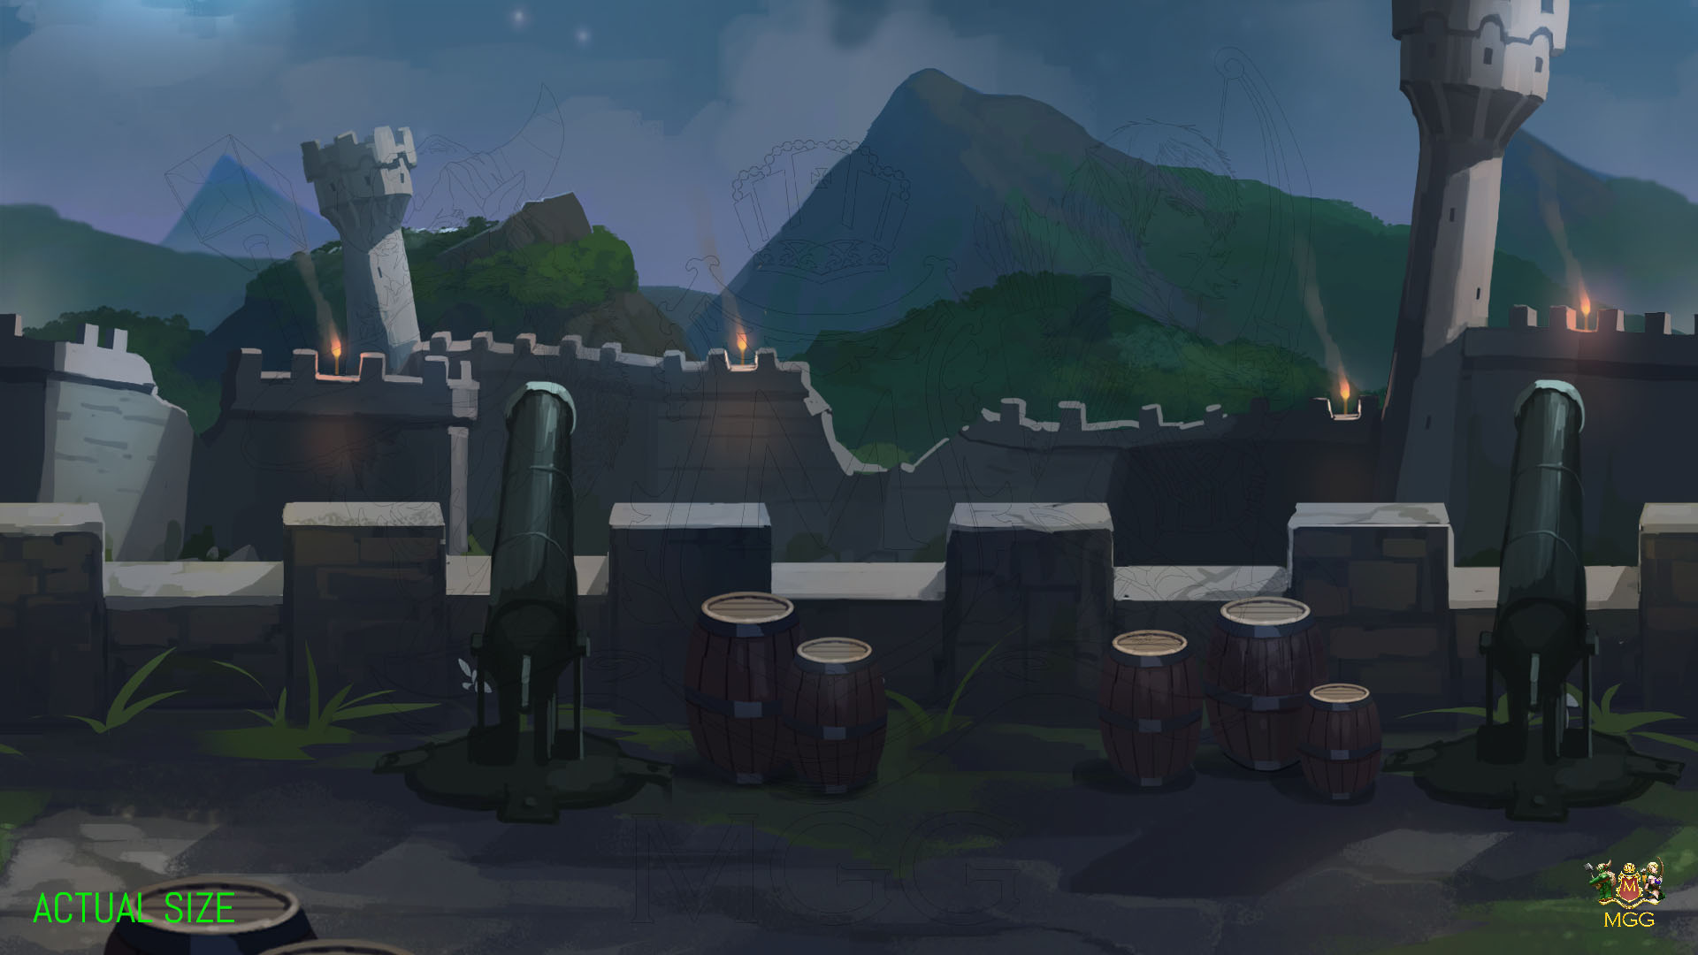
La bolla di sapone scoppia

Slide 22
La sciarpa copre il collo

Slide 23
Il fumo appare dl camino

Slide 24
Stefano gioca a domino

Slide 26
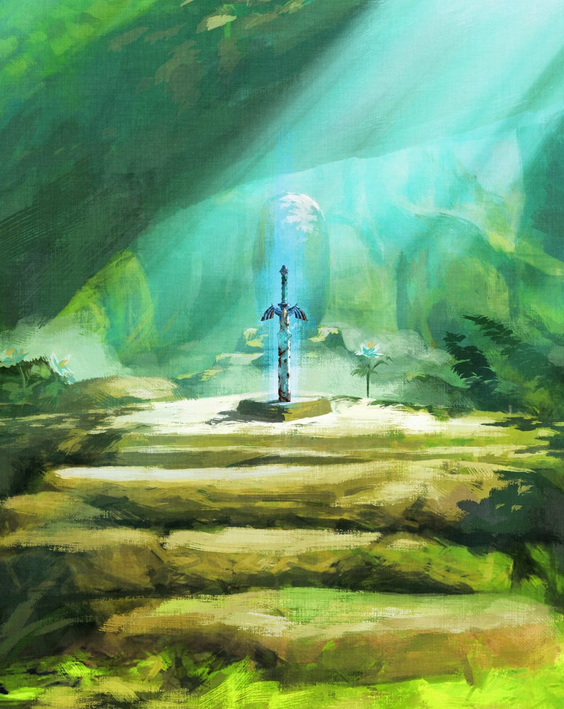
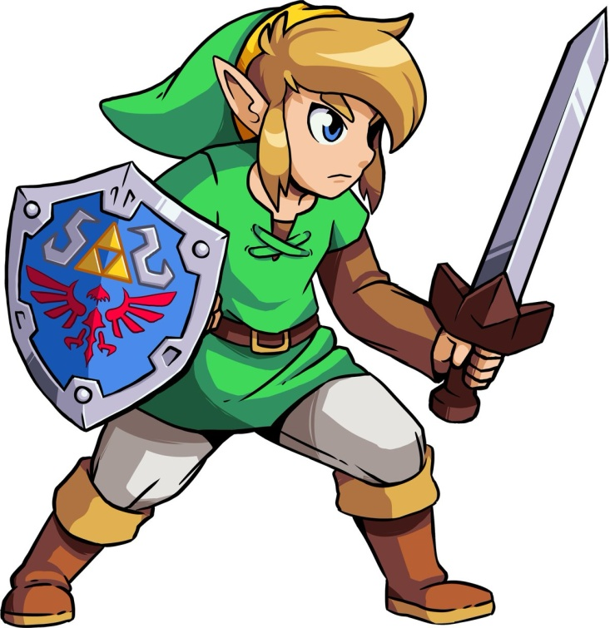
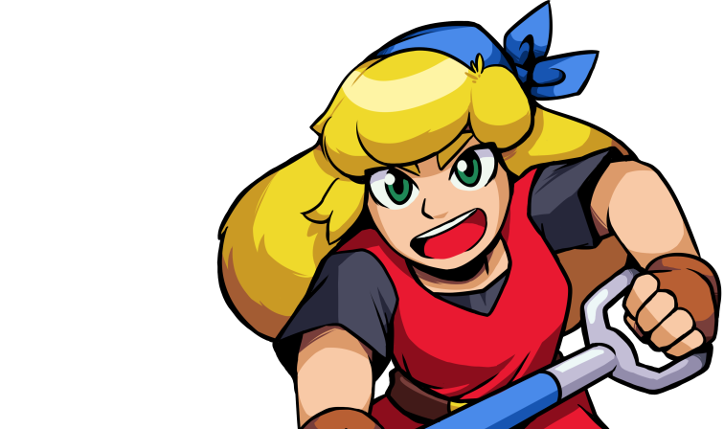
Bene Zelda ! Ora puoi accedere alla rupe della spada sacra di Tanghor
Ho distrutto tutti i castelli del cavalieri malvagi

Slide 27
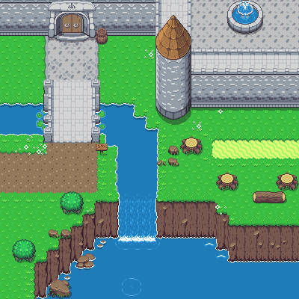
La strada

Slide 28
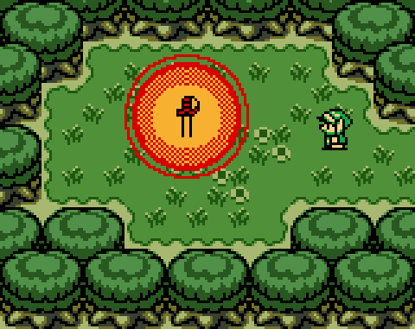
Il fumo appare dal camino

